Slide 1

CHỦ ĐỀ 1:
MÁY TÍNH VÀ XÃ HỘI TRI THỨC
Bài 1:
THÔNG TIN VÀ XỬ LÍ THÔNG TIN
Hoàng Thị Thanh Tâm

Slide 2
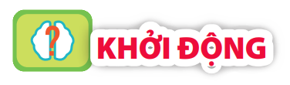


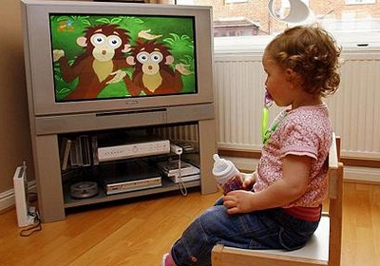
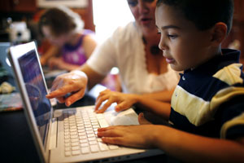
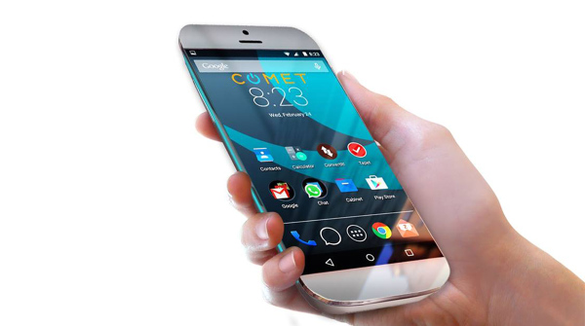
Tin học được định nghĩa là khoa học nghiên cứu các phương pháp và quá trình xử lí thông tin tự động bằng các phương tiện kĩ thuật, chủ yếu bằng máy tính. Chúng ta đã biết ở lớp dưới, thông tin được biểu diễn trong máy tính bằng các dãy bit (gồm các kí hiệu 0, 1), máy tính xử lí dữ liệu là các dãy bit trong bộ nhớ. Vậy dữ liệu và thông tin khác nhau như thế nào?
SÁCH, BÁO
TIVI
INTERNET
SMART PHONE

Slide 3

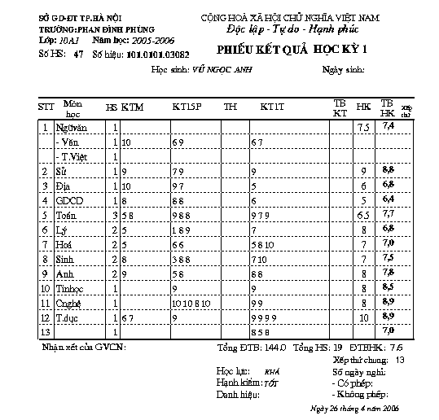

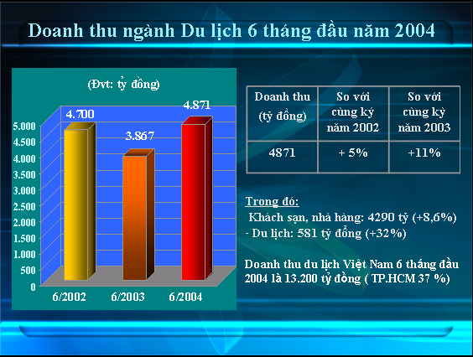
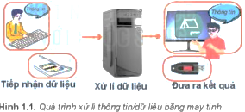

1. Thông tin và dữ liệu
a) Quá trình xử lí thông tin
- Thông tin là tất cả những gì mang lại cho chúng ta hiểu biết.
=> Như vậy thông tin gắn với quá trình nhận thức. Máy tính chỉ là công cụ hỗ trợ cho con người trong quá trình nhận thức
Nhiều sao thì nắng
Vắng sao thì mưa.

Slide 4

Em hãy quan sát Hình 1.1 trong sgk rồi phân tích quá trình xử lí thông tin trong máy tính?

Slide 5
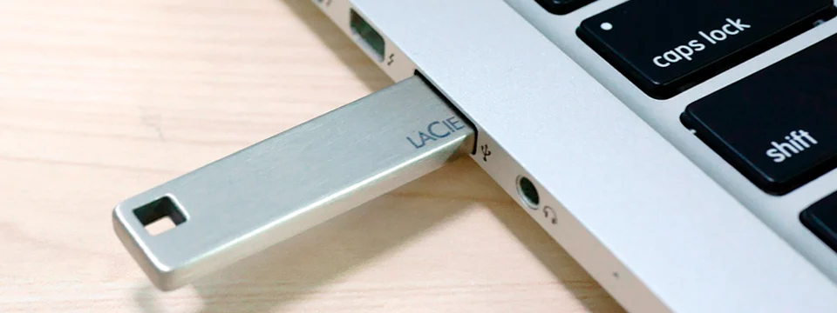
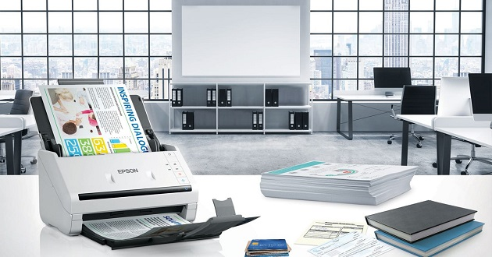
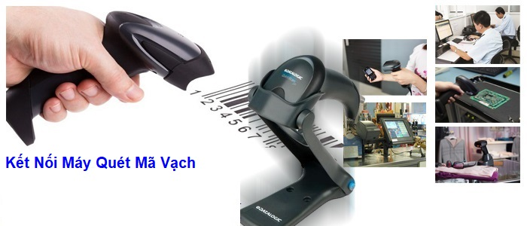


- Quá trình xử lí thông tin của máy tính gồm các bước sau:
+ Bước 1. Tiếp nhận dữ liệu: Máy tính tiếp nhận dữ liệu thường theo hai cách:
- Cách 1. Từ thiết bị
- Cách 2. Từ bàn phím do con người nhập

Slide 6
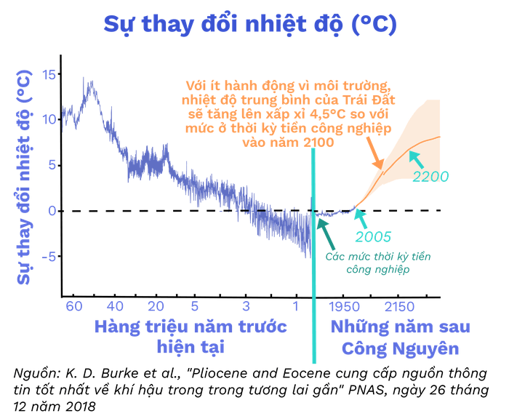
+ Bước 2. Xử lí dữ liệu: Biến đổi dữ liệu trong bộ nhớ máy tính để tạo ra dữ liệu mới.
Dữ liệu vào: nhiệt độ trung bình cảu nhiều năm
Dữ liệu mới: Phần mềm chuyên dụng cho ta biết khuynh hướng Trái đất đang nóng dần lên

Slide 7
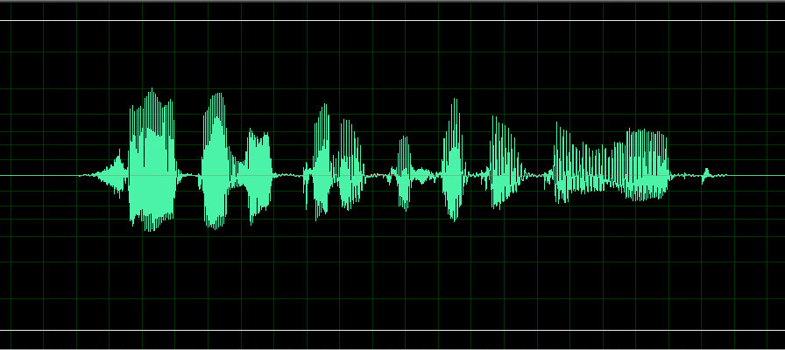
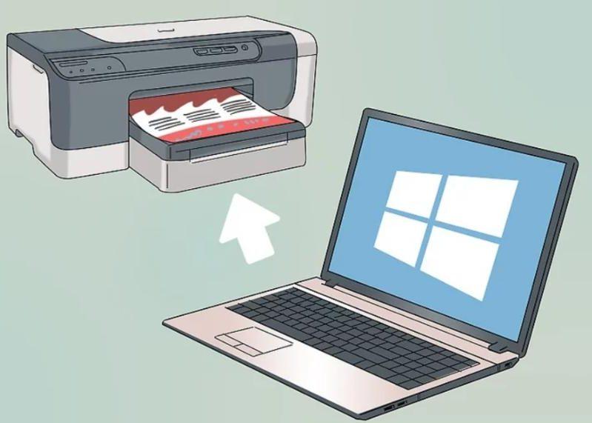
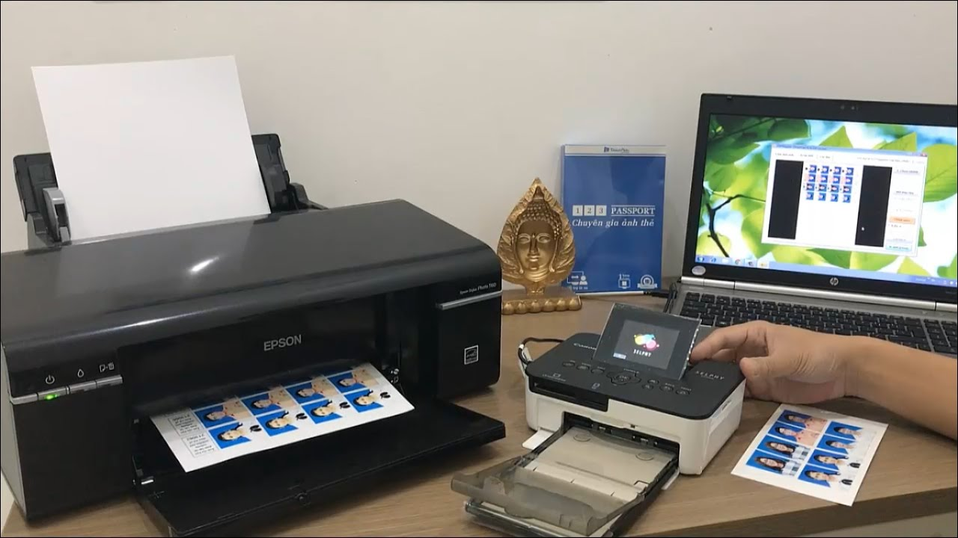
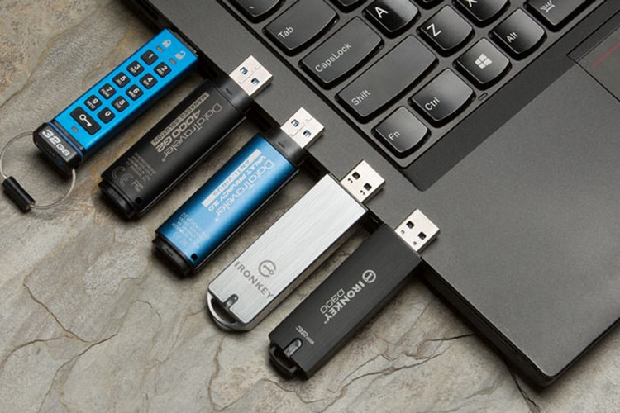
+ Bước 3. Đưa ra kết quả: Máy tính có thể đưa ra kết quả theo hai cách:
- Cách 1. Dữ liệu được thể hiện dưới dạng văn bản, âm thanh, hình ảnh,… mà con người có thể hiểu được. Như vậy dữ liệu đã được chuyển thành thông tin.
- Cách 2. Lưu dữ liệu lên một vật mang tin như thẻ nhớ hoặc chuyển thành dữ liệu đầu vào cho một hoạt động xử lí khác.

Slide 8
Như vậy:
Quá trình xử lí thông tin/dữ liệu có:
+ Đầu vào: có thể là thông tin hoặc dữ liệu
+ Đầu ra: cũng có thể là dữ liệu hoặc thông tin.
Trong tin học: Dữ liệu là thông tin (âm thanh, hình ảnh, văn bản, số, …) đã được đưa vào máy tính để máy tính có thể nhận biết và xử lí được.
Trong máy tính, xử lí thông tin chính là xử lí dữ liệu.

Slide 9
HOẠT ĐỘNG 1
Có thể đồng nhất thông tin với dữ liệu được không?
Có các ý kiến như sau về dữ liệu của một bài giảng môn Ngữ Văn:
An: Bài ghi trong vở của em là dữ liệu.
Minh: Tệp bài soạn bằng Word của cô giáo là dữ liệu.
Khoa: Dữ liệu là tệp video ghi lại tiết giảng của cô giáo.
Theo em bạn nào nói đúng?
Tất cả 3 bạn đều nói đúng

Slide 10

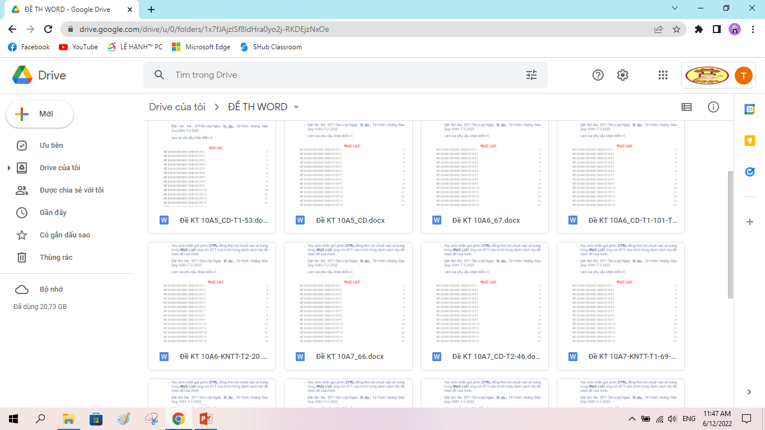
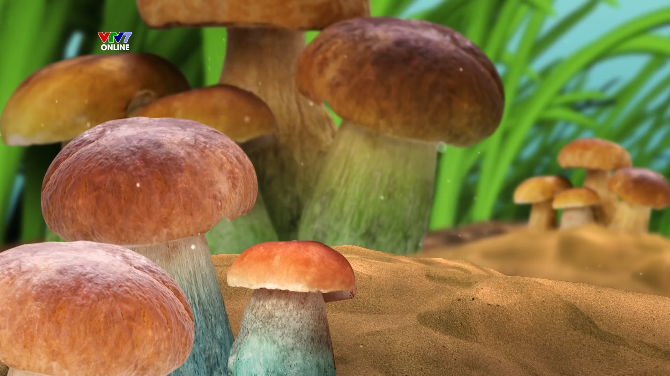

b) Phân biệt dữ liệu và thông tin
Thông tin và dữ liệu độc lập tương đối với nhau:
+ Có thể có nhiều loại dữ liệu khác nhau của một thông tin, bài ghi trong vở của trò, tệp bài soạn của cô hay video ghi lại tiết giảng đều là dữ liệu của một bài giảng.

Slide 11
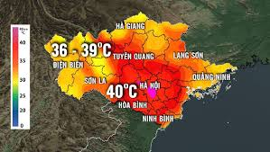
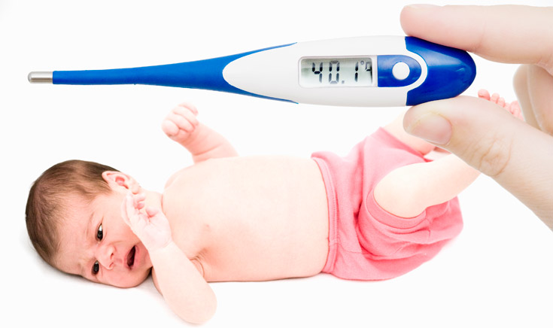
+ Nếu dữ liệu không đầy đủ thì không xác định được chính xác thông tin.
Ví dụ: dữ liệu “40⁰C” trong một bộ dữ liệu về thời tiết mang thông tin “trời rất nóng” nhưng dữ liệu “40ºC” trong bộ dữ liệu bệnh án lại mang thông tin “sốt cao”.
=> Như vậy, thông tin có tính toàn vẹn, được hiểu đúng khi có đầy đủ dữ liệu, nếu thiếu dữ liệu thì có thể làm thông tin bị sai hoặc không xác định được.

Slide 12
Với cùng một bộ dữ liệu, cách xử lí khác nhau có thể đem lại những thông tin khác nhau.
Ví dụ: dữ liệu thời tiết một ngày nào đó có thể được tổng hợp theo vùng để biết phân bố lượng mưa trong ngày, nhưng cũng có thể xử lí để cho dự báo thời tiết ngày hôm sau.
Việc xử lí các bộ dữ liệu khác nhau cũng có thể đưa đến cùng một thông tin.
Ví dụ: xử lí dữ liệu về băng tan ở Bắc Cực hay cường độ bão ở vùng nhiệt đới đều có thể dẫn đến kết luận về sự nóng lên của Trái Đất.

Slide 13
Kết luận
Trong máy tính, dữ liệu là thông tin đã được đưa vào máy tính để máy tính có thể nhận biết và xử lí được.
Thông tin là ý nghĩa của dữ liệu. Dữ liệu là các yếu tố thể hiện, xác định thông tin. Thông tin và dữ liệu có tính độc lập tương đối. Cùng một thông tin có thể được thể hiện bởi nhiều loại dữ liệu khác nhau. Ngược lại, một dữ liệu có thể mang nhiều thông tin khác nhau.
Với vai trò là ý nghĩa, thông tin có tính toàn vẹn. Dữ liệu không đầy đủ có thể làm thông tin sai lệch, thậm chí không xác định được.

Slide 14

1. Em hãy cho một ví dụ về thông tin có nhiều cách thể hiện dữ liệu khác nhau
Lời giải:
Mỗi dân tộc có hệ thống các chữ cái của riêng mình để biểu diễn thông tin dưới dạng văn bản. Cùng 1 thông tin thì mỗi ngôn ngữ có cách viết khác nhau.

Slide 15

2. Em hãy cho một ví dụ về dữ liệu thể hiện nhiều thông tin khác nhau. Tính toàn vẹn của thông tin được thể hiện như thế nào trong ví dụ này?
Lời giải:
Dữ liệu “39ºC” trong bộ dữ liệu về thời tiết mang thông tin “trời rất nóng”, nhưng trong bộ dữ liệu bệnh án lại mang thông tin “sốt cao”. Thông tin có tính toàn vẹn, nếu dữ liệu không đầy đủ thì không xác định được chính xác thông tin hoặc làm sai lệch thông tin.

Slide 16

2. Đơn vị lưu trữ dữ liệu
- Máy tính không truy cập trong bộ nhớ tới từng bit mà truy cập theo từng nhóm bit. Nghĩa gốc của “byte” là một đơn vị dữ liệu dưới dạng một dãy các bit có độ dài nhỏ nhất có thể truy cập được.
- Các máy tính ngày nay đều tổ chức bộ nhớ trong thành những đơn vị lưu trữ có độ dài bằng bội của byte như 2, 4 hay 8 byte.
- Byte là đơn vị đo lượng lưu trữ dữ liệu (thường được gọi là đơn vị lưu trữ thông tin)
- Các đơn vị đo dữ liệu hơn kém nhau 2¹⁰ = 1024 lần

Slide 17
- Bảng các đơn vị lưu trữ dữ liệu
Đơn vị | Kí hiệu | Lượng dữ liệu
Bit | Bit | 1 bit
Byte | B (Byte) | 8 bit
Kilobyte | KB | 2¹⁰ B
Megabyte | MB | 2¹⁰ KB
Gigabyte | GB | 2¹⁰ MB
Terabyte | TB | 2¹⁰ GB
Petabyte | PB | 2¹⁰ TB
Exabyte | EB | 2¹⁰ PB
Zettabyte | ZB | 2¹⁰ EB
Yottabyte | YB | 2¹⁰ ZB

Slide 18

1. Định nghĩa nào về Byte là đúng?
a) Là một kí tự
b) Là đơn vị dữ liệu 8 bit
c) Là đơn vị đo tốc độ của máy tính
d) Là một dãy 8 chữ số

Slide 19
2. Quy đổi các lượng tin sau ra KB
a) 3 MB b) 2 GB c) 2048 B
Lời giải:
a) 3x2¹⁰ KB
b) 2²¹KB
c) 2048/2¹⁰ = 2KB

Slide 20
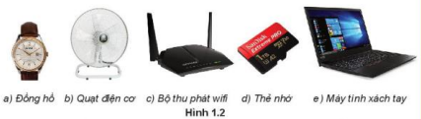
HOẠT ĐỘNG 2
Thiết bị số và ưu điểm của thiết bị số
1. Các thiết bị làm việc với thông tin số như lưu trữ, truyền dữ liệu hay xử lí thông tin số đều được gọi là thiết bị số. Trong các thiết bị dưới đây, thiết bị nào là thiết bị số? Nếu thiết bị không thuộc loại số thì thiết bị số tương ứng với nó (nếu có) là gì?
2. Hãy so sánh thiết bị không thuộc loại số ở hình 1.2 với thiết số tương ứng, nếu có

Slide 21
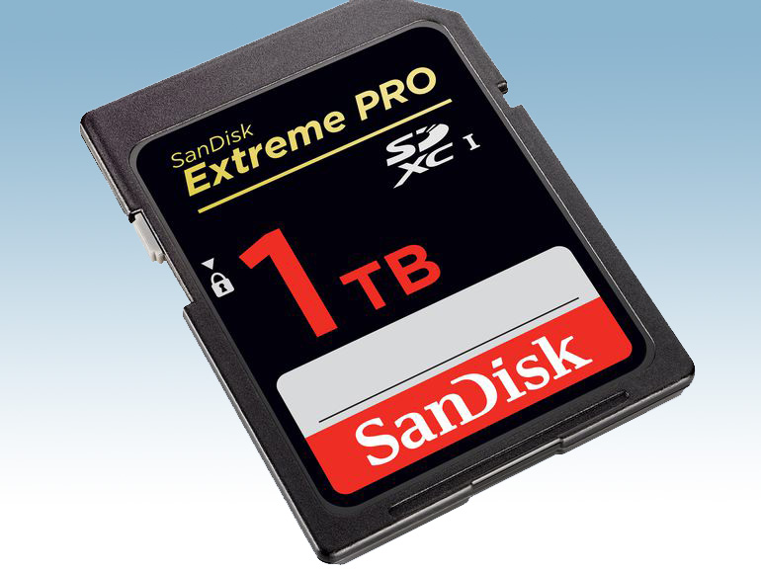
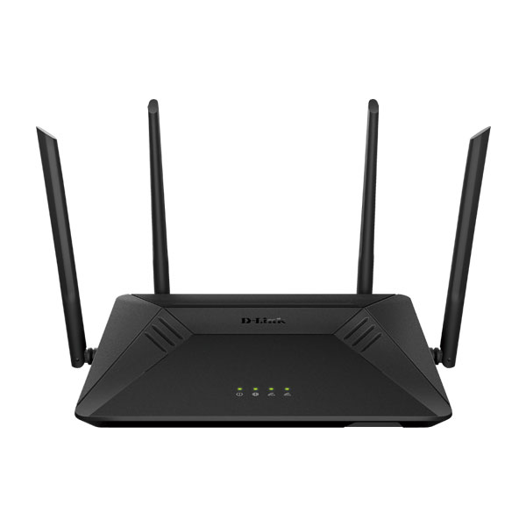
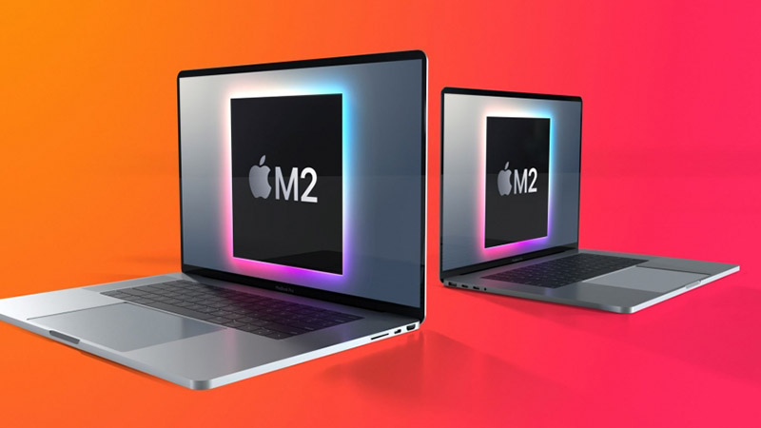

3. Lưu trữ, xử lí và truyền thông tin bằng thiết bị số
- Thẻ nhớ, bộ thu phát wifi, máy tính xách tay là các thiết bị số.

Slide 22
Về lưu trữ:
- Có thể lưu trữ một lượng thông tin rất lớn trong một thiết bị nhớ gọn nhẹ với chi phí thấp.
Ví dụ: Một đĩa cứng khoảng 2 TB, có thể chứa một khối lượng thông tin ngang với một thư viện sách của một trường đại học.
- Lưu trữ thông tin trên thiết bị số còn giúp cho việc tìm kiếm thông tin dễ dàng và nhanh chóng.

Slide 23
Về xử lí:
- Máy tính xử lí thông tin với tốc độ nhanh và chính xác. Tốc độ xử lí ngày càng được nâng cao. Một máy tính cỡ trung bình ngày nay có thể thực hiện vài chục tỉ phép tính một giây. Thậm chí, một số siêu máy tính trên thế giới đã đạt tốc độ tính toán lên tới hàng trăm triệu tỉ phép tính số học trong một giây.
- Máy tính thực hiện tính toán nhanh, cho kết quả chính xác và ổn định.

Slide 24

How Fast Can a Computer Get?

Slide 25
Về truyền thông.
- Xem phim qua Internet, tương tác với nhau qua mạng xã hội “một cách tức thời”.
- Các gia đình có thể sở hữu các đường cáp quang với tốc dộ vài chục Mb/s, tương đương với vài triệu kí tự một giây

Slide 26
=> Thiết bị số có các ưu điểm:
Giúp xử lí thông tin với năng suất rất cao và ổn định
Có khả năng lưu trữ với dung lượng lớn, giá thành rẻ, tìm kiếm nhanh và dễ dàng.
Có khả năng truyền tin với tốc độ rất lớn
Giúp thực hiện tự động, chính xác, chi phí thấp và tiện lợi hơn một số việc.

Slide 27
1. Em hãy so sánh việc gửi thư qua đường bưu điện và gửi thư điện tử
Lời giải:
- Giống nhau: Đều nhằm chuyển thư tới người nhận
- Khác nhau:
Đặc điểm | Gửi thư theo đường bưu điện | Gửi thư điện tử
Thư | Viết tay, bằng giấy mực, bút | Gõ chữ từ bàn phím và biết dùng phần mềm thư điện tử
Tốc độ | Chậm hơn nhiều | Rất nhanh
Chi phí | Cao hơn, tuỳ vào khoảng cách | Rất nhỏ chỉ vài giây tới vài phút tuỳ tốc độ mạng
Khối lượng gửi và nhận | Nhỏ hơn | Lớn hơn rất nhiều

Slide 28
2. Giả sử để số hóa một cuốn sách kể cả văn bản và hình ảnh cần dữ liệu khối lượng dữ liệu khoảng 50 MB. Thư viện của trường có khoảng 2000 cuốn sách, Nếu số hóa thì cần khoảng bao nhiêu GB để lưu trữ? Có thể chứa nội dung đó trong thẻ nhớ 256GB hay không?
Lời giải:
Tổng dữ liệu cần: 50x2000=10⁵MB = 10⁵/2¹⁰ ≈ 97,7GB < 256GB
⇒ Có thể chứa được

Slide 29

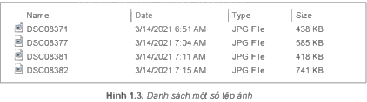
Bài 1. Từ dữ liệu điểm các môn học của học sinh, có thể rút ra những thông tin gì. Mô tả sơ bộ xử lí để rút ra một thông tin trong số đó.
Bài 2. Hình 1.3 là danh sách các tệp ảnh lấy ra từ thẻ nhớ của một máy ảnh số. Em hãy tính toán một thẻ nhớ 15 GB có thể chứa tối đa bao nhiêu ảnh tính theo dộ lớn trung bình của ảnh.

Slide 30

Bài 1. Trong thẻ căn cước công dân có gắn chip có thông tin về số căn cước, họ tên, ngày sinh, giới tính, quê quán,… được in trên thẻ để đọc trực tiếp. Ngoài ra, các thông tin ấy còn được mã hóa trong QR code và ghi vào chip nhớ. Theo em, điều đó có lợi gì?
Bài 2. Hãy tìm hiểu và mô tả vai trò của thiết bị số trong việc làm thay đổi cơ bản việc chụp ảnh

Slide 31
THANH YOU

